Slide 1

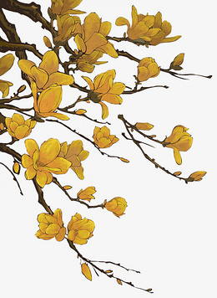




民族民间舞蹈的风格特点
藏族、傣族、汉族、维族

Slide 2
藏族舞蹈的起源
藏族是中国56个民族中，人口较多、分布地域广阔的民族之一，藏族舞蹈是藏族民族舞蹈的总括名称。藏族舞蹈文化源远流长并与汉族舞蹈文化相互交流，也与周边民族和国家的舞蹈文化相互影响，形成了独具特色的中国西藏高原地区的藏族文化。较常见的藏族舞蹈有弦子、锅庄、踢踏等。藏族的民间舞蹈种类繁多而各具特色。自娱性的圆圈舞除《果谐》和《果卓》外，《堆偕》、《谐》与《卓》更是人们极为喜爱和著名的舞蹈。

Slide 3
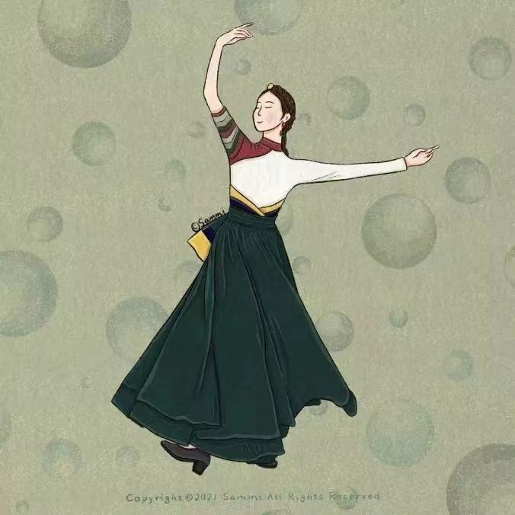
藏族舞蹈的风格特点有哪些？
“颤”、“开”、“顺”、“左”、“绕”是各种类不同藏舞的共同特点，或称为藏族舞蹈的五大元素，从而构成了它区别于其他民族舞蹈风格。

Slide 4
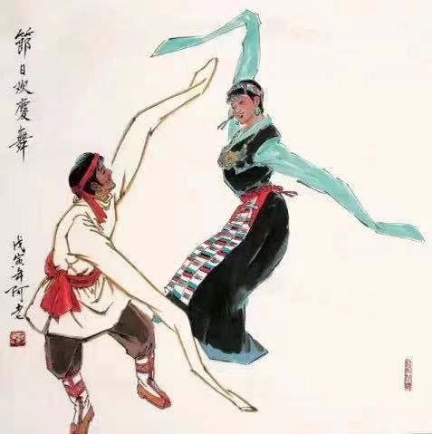
为什么会有这些特点？
这五大元素的形成，是同藏族人民的历史条件、社会制度、风俗信仰、地理环境、生产方式、文化传统等有着密切联系的，是长期在人民群众中凝成的审美标准。

Slide 5

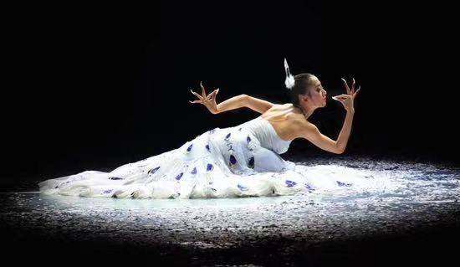
傣族舞蹈的起源
傣族的聚居地大多与缅甸、老挝、越南等国接壤，傣族人民善于吸收来自各地的文化精华，并融于本民族古老的文化中，经过长期发展，形成了傣族舞蹈品种繁多、形式多样的特点。既有潇洒轻盈的篾帽舞，也有灵活、矫健的象脚鼓舞、刀舞、拳舞等，还有最著名的孔雀舞。

Slide 6
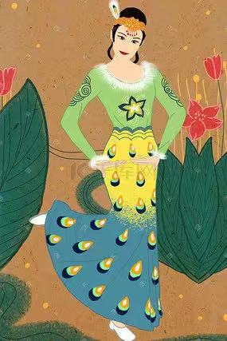
傣族舞蹈的风格特点有哪些？
傣族舞蹈的动作大多婀娜多姿，节奏较为平缓，但外柔内刚、充满着内在的力量，其表演风格是刚柔相济、动静配合，傣族舞蹈最大的特点就是以特有的屈伸动律而形成的手、脚、身体“三道弯”的造型，“三道弯”是傣族舞蹈富有雕塑美的典型的基本特征。
第一道弯从立起的脚掌至弯曲的膝部，第二道弯从膝部到胯部，第三道弯从胯部到倾斜的上身；而且手臂的动作也是三道弯，指尖至手腕，手腕至肘，肘至臂；腿部的动作还是呈三道弯，立起的脚掌至脚跟，脚跟至弯屈的膝，膝至胯。

Slide 7
汉族舞蹈的起源
在中国五十六个民族中，汉族人口最多、分布最广。汉族的民间舞蹈不但内容丰富，而且种类繁多、风格各异。即使是相同种类的歌舞，因地区的不同，也会在风格、装扮和表现形式上各有特色、独具魅力。

Slide 8
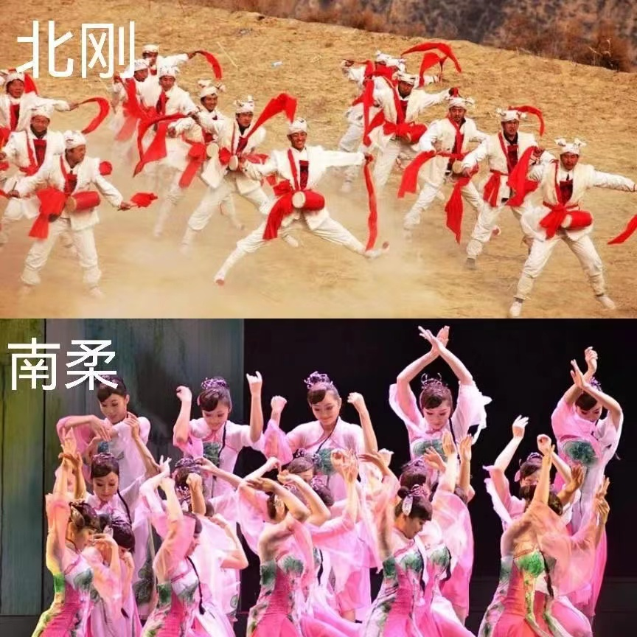
汉族舞蹈的风格特点有哪些？
广阔的居住区域和完全不同的自然环境，形成汉族民间舞蹈种类繁多、风格各异的地区特色：北方流传秧歌，有陕北秧歌、东北秧歌、河北秧歌、山东秧歌等之分；南方流传花灯，有云南花灯、广西彩调、福建采茶等之别。它舞蹈特征，有“扭”的动律，“线”的流动，“圆”的呈现，巧用道具、南柔北刚等特征。

Slide 9
维族舞蹈的起源
维吾尔族主要分布在我国新疆，新疆是一个地大物博的地方，人们能歌善舞，新疆人民的性格非常热情、开放、直爽，这种性格特点的形成与这个地区人们对生活的态度有关。一个地区的民族民间舞展现着人们对生活的态度。维吾尔族舞蹈大致可分为自娱性舞蹈、礼俗性舞蹈和表演性舞蹈。维吾尔族舞蹈的主要特点是身体各部位的动作同眼神配合传情达意。维吾尔族舞蹈继承古代鄂尔浑河流域和天山回鹘族的乐舞传统，又吸收古西域乐舞的精华，经长期发展和演变，形成具有多种形式和特殊风格的舞蹈艺术，广泛流传在新疆维吾尔自治区各地。

Slide 10
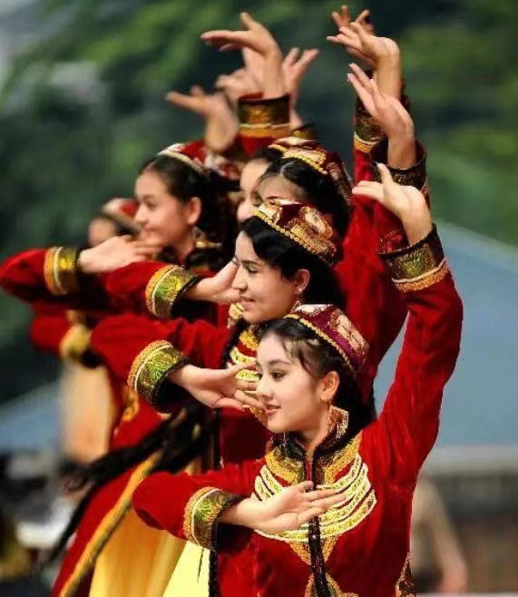
维族舞蹈的风格特点有哪些？
维吾尔族舞蹈，可分为自娱性舞蹈、风俗性舞蹈、表演性舞蹈3类。自娱性和风俗性舞蹈中也带有表演和宗教因素。现流传于新疆各地的民间舞蹈主要形式有：赛乃姆、多朗舞、萨玛舞、夏地亚纳、纳孜尔库姆、盘子舞、手鼓舞以及其他表演性舞蹈。维吾尔族舞蹈的主要风格特点是表现在动律、舞姿以及技巧的运用等方面。主要强调昂首挺胸、立腰拔背而产生的立感，给人一种高傲挺拔、外向的感觉。通过动、静的结合和大、小动作的对比以及移颈、翻腕等装饰性动作的点缀，形成热情、豪放、稳重、细腻的风格韵味。

Slide 11
谢谢观看

